Slide 1
Этические проблемы социальной работы
зав.кафедрой социальной работы Миссионерского факультета
Православного Свято-Тихоновского гуманитарного университета
к.и.н., доц. Зальцман Татьяна Валерьевна
7 марта 2017 года

Slide 2
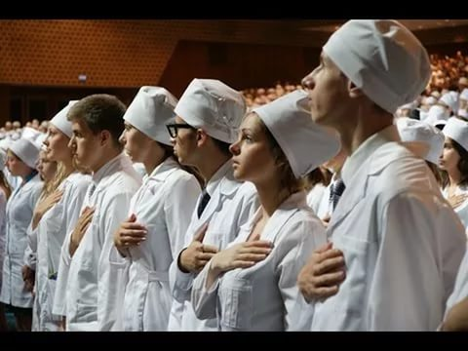

К социальным работникам предъявляются повышенные профессиональные и этические требования, так как от них зависит жизнь, физическое и социальное здоровье людей.

Slide 3
Этика социальной работы
Социальная работа относится к таким видам деятельности, в которых профессионально-этическая компетентность специалиста является значимым компонентом профессионализма.
Этика социального работника – это вид профессиональной морали, которая представляет собой кодекс поведения, обеспечивающий нравственный характер тех взаимоотношений между людьми, которые вытекают из требований к профессиональной деятельности и профессиональной компетентности.

Slide 4




Профессиональная этика
это нравственное самосознание профессиональной группы.

Slide 5
Предметная область профессиональной этики
профессиональная мораль как совокупность идеалов и ценностей профессии;
этические принципы, нормы поведения, кодексы;
качества личности специалиста, необходимые для выполнения профессионального долга;
нравственные взаимоотношения специалистов.

Slide 6
Кодексы профессиональной этики
Кодекс этики и служебного поведения федеральных государственных гражданских служащих Министерства здравоохранения и социального развития Российской Федерации (утвержден Приказом Минздравсоцразвития России от 14.02.2012 N 120);
Кодекс этики и служебного поведения работников органов управления социальной защиты населения и учреждений социального обслуживания (утвержден Приказом Минтруда России от 31.12.2013 № 792).
Кодекс профессиональной этики и служебного поведения работников федеральных государственных учреждений медико-социальной экспертиз (утвержден Приказом Минтруда России от 1.09.2014 № 596).

Slide 7
Кодекс этики социального работника и социального педагога (2003 год)
Разработан на основе рекомендаций Международной Федерации социальных работников .
Способность действовать в соответствии с этическими нормами существенно повышает практическую значимость и качество услуг.
Этический долг социального работника - поддерживать высокие нравственные стандарты своего поведения, исключая какие-либо бесчестные, бестактные действия; четко различать высказывания и действия, сделанные им как частным лицом и как профессионалом.

Slide 8
Кодекс этики социального работника и социального педагога (2003 год)
содержит моральные нормы, регулирующие взаимоотношения членов профессионального сообщества.
для профессионалов обеспечивает следование определенным стандартам поведения, в которых находят выражение интересы клиентов и профессиональной деятельности.
поддерживает моральный престиж и репутацию профессионального сообщества социальных работников в «большом» обществе, внушает к ним доверие и тем самым обеспечить материальные и духовно-нравственные предпосылки для собственного развития самих социальных работников.

Slide 9

Международная декларация этических принципов в фандрайзинге (2006 год)
В Нидерландах на саммите представителей 24 ассоциаций фандрайзеров мира была принята декларация этических принципов в фандрайзинге (ссылка).
Российская ассоциация (декабрь 2013 года) имеет те же цели и задачи, что и профессиональные ассоциации фандрайзеров во всем мире – развитие и формирование фандрайзинга как социального института и профессии.
Notes:
http://ep-digest.ru/wp-content/uploads/2015/05/2_%D0%BC%D0%B5%D0%B6%D0%B4%D1%83%D0%BD%D0%B0%D1%80%D0%BE%D0%B4%D0%BD%D0%B0%D1%8F-%D0%BF%D1%80%D0%B0%D0%BA%D1%82%D0%B8%D0%BA%D0%B0-%D1%8D%D1%82%D0%B8%D1%87%D0%B5%D1%81%D0%BA%D0%B8%D1%85-%D0%BF%D1%80%D0%B8%D0%BD%D1%86%D0%B8%D0%BF%D0%BE%D0%B2-%D1%84%D0%B0%D0%BD%D0%B4%D1%80%D0%B0%D0%B9%D0%B7%D0%B8%D0%BD%D0%B3%D0%B0.pdf

Slide 10
Профессионально-этические стандарты фандрайзинга
Notes:
http://www.fundraising.ru/pages/view/33

Slide 11
Привлечение средств от групп доноров, вызывающих сомнения с этической точки зрения | Не приемлемо привлечение средств от организаций оккультного и деструктивного характера (сект и тому подобных). Не приемлемо активное привлечение средств от организаций или частных лиц с криминальным имиджем (обращение к ним по своей инициативе). Допустимо пассивное привлечение средств от таких лиц и организаций (положительный ответ на предложение). Не приемлемо при отказе от пожертвования ссылаться на криминальное прошлое донора. Не приемлемо привлечение средств от производств, осознанно приносящих вред (откровенно уклоняющихся от соблюдения требований техники безопасности и экологических норм). Допустимо привлечение средств от профсоюзов, традиционных религиозных организаций, организаций сетевого маркетинга, политиков и политических партий, административных органов, заключенных, анонимных доноров.

Slide 12
Денежное вознаграждение труда фандрайзера | Оплата деятельности фандрайзера относится на статью "административные расходы". Труд фандрайзера оплачивается из средств, выделенных на эту статью расходов, но в размере, не большем чем 20% от общей суммы привлеченных средств; либо оценивается в денежном эквиваленте и рассматривается как личный благотворительный вклад фандрайзера. Желательно информировать донора о существовании данной статьи расходов. Заработная плата фандрайзера может начисляться из средств организации-заказчика. Оплата производится по согласованию с заказчиком.

Slide 13
Распространение фандрайзером информации о заказчике во время и после фандрайзинговой активности | Вся информация о клиенте, используемая фандрайзером должна быть максимально открытой. Подлежит ограничению: личная конфиденциальная информация информация о партнерах организации-клиента Любое распространение персональной информации недопустимо без согласования. Передача информации о фандрайзинговой кампании другим клиентам должна согласовываться с заказчиком. Донор должен знать о расходах на организацию и проведение фандрайзинговой кампании. Донор имеет право на анонимность.

Slide 14
Ограничение фандрайзером информации о целях сбора средств и последующем расходовании средств (в частности, о целевом или не целевом использовании) | Информация о целях сбора и о расходовании средств является открытой. Следует предупредить клиентов о публичности информации об использовании ими привлеченных средств. Рекомендуется иметь устойчивый, постоянно работающий механизм обнародования такой информации. Прежде, чем обнародовать информацию о нецелевом использовании средств, следует предложить клиенту вариант действий в этой ситуации.

Slide 15
Использование в фандрайзинговой активности "чувствительных" точек целевой группы | Использование "чувствительных" точек целевой группы допустимо, за исключением: такого использования, которое ущемляет права и достоинства этих или других социальных групп такого использования, которое обостряет социальную обстановку (настраивает общественное мнение против группы людей, нагнетает страх перед угрозой опасности).

Slide 16
Использование церковного благословения и религиозных убеждений | При использовании благословения церкви какой-либо конфессии необходимо основываться на общечеловеческих ценностях, а не на конфессиональных и религиозных убеждениях. Недопустимо создавать у кого-то ощущение "неправедного" верующего, переносить фандрайзинговую идею с проблемы на исполнение религиозной нормы. Недопустимо создавать иллюзию, что деятельность, на которую собираются средства, направлена исключительно на реализацию какой-то религиозной ценности.

Slide 17
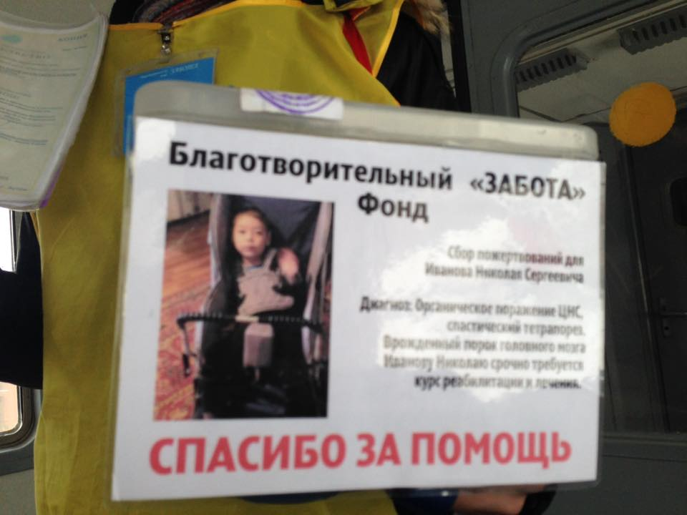

Декларация о добросовестности в сфере благотворительности при сборе средств через ящики копилки (2017)
«Мы давно говорим о профессиональной этике и необходимости саморегулирования, но реальных инициатив в этой сфере, объединяющих значительное число организаций, по пальцам пересчитать. И в этом смысле мне кажется крайне важными подобные декларации. Они продвигают нас в профессиональном плане. Если подойти грамотно к информационной кампании вокруг этого события, я уверена, это может стать действенным инструментом для предотвращения мошенничества и потери доверия», — считает директор по коммуникациям и стратегическому развитию центра «Благосфера» Елена Темичева.
Notes:
НКО обеспокоенные случаями лжеволонтерства на улицах, в метро, электричках и даже на дорогах во время пробок, подписали Декларацию .
Часто в местах массового скопления народа появляются люди, собирающие от лица какого-либо фонда пожертвования или продающие якобы благотворительные сувениры.
Люди, собирающие такие «пожертвования», бывают одеты в футболки с логотипом фонда, имеют фотографии подопечных и прозрачный ящик для сбора денег, но все это лишь имитация. Такие лжеволонтеры на самом деле получают процент от собранных средств, то есть являются коммерческими агентами, которые обманывают общественность и порочат деятельность честных благотворительных организаций.
«На наших глазах ширится и крепнет мошенническое движение, ставящее под угрозу благотворительный сектор. Всякого мошенника рано или поздно разоблачают, но любые скандалы серьезно ударят и по всем нам, а значит — по нашим подопечным. Ушли годы, прежде чем нам начали доверять – и если мы не будем сами бороться с обманом в благотворительной среде, то мы ничем не будем отличаться в глазах общественности от тех, кто обманывает», — подчеркивается в декларации, составленной ассоциацией «Все вместе». (текст декларации здесь http://www.wse-wmeste.ru/news/show_811)
Члены ассоциации предлагают всем некоммерческим организациям подписаться под декларацией и положениями о том, что они осуждают практику сбора наличных денег от имени организации вне мест проведения благотворительных мероприятий и вне официальных кеш-боксов, и призывают не делать пожертвования лжеволонтерам.
«Инициатива собрания – это, безусловно, прецедент для сектора.
Авторы декларации призывают СМИ и просто небезразличных людей присоединиться к информационной кампании и распространить информацию о ней.

Slide 18
Этические нормы
Этические нормы не институционализированы, но всегда присутствуют в общении.
эмоционально положительные: доставить радость, удовлетворить потребность собеседника в понимании, уважении и любви, заинтересовать.
эмоционально нейтральные: передать информацию.
эмоционально отрицательные: возмутиться в ответ на плохой поступок, выразить гнев на несправедливость.

Slide 19

Деловой этикет
это проявление культуры профессионала.

Slide 20

Профессиональное общение
Уважение
Партнерские отношения
Этикет и субординация
Культура профессиональной речи

Slide 21
Факторы, провоцирующие неэтичное поведение на работе
Конкуренция (или противостояние действующей жесткой иерархической системе)
Недостатки системы контроля;
Ориентированность руководства исключительно на результат;
Отсутствие поддерживающих этичное поведение норм.

Slide 22
Отношения между руководителями и подчиненными влияют на весь характер делового общения, определяя его нравственно-психологический климат.
как и на основе чего отдаются распоряжения в процессе управления,
в чем выражается служебная дисциплина,
участвуют ли подчиненные в принятии решений,
какими методами подчиненные поощряются к более активным действиям, в какой мере учитывается их индивидуальность.

Slide 23
Этические проблемы, возникающие в деловых отношениях
сокрытие фактов и неверная информация в отчетах при проведении проверок;
• выпуск некачественной продукции или предоставление некачественных услуг;
• завышение цен;
• безоговорочное подчинение руководству, каким бы неэтичным и несправедливым оно ни оказалось;
• наличие фаворитов;
• невозможность высказать свое возмущение и несогласие в атмосфере неэтичных поступков;
• невозможность уделять должное внимание семье или личным делам из-за обилия работы;
• невозвращение каких-либо вещей или ценностей, взятых на рабочем месте, у сослуживцев или из фондов компании;
• создание союзов с сомнительными партнерами в надежде на счастливую случайность;
• затяжки и промедления с выполнением своих обязанностей, что приводит к растрате.

Slide 24
Слова и термины в социальной работе как этическая проблема

Slide 25
Этика в жизни христианина
Христиане очень высоко оценивают достоинство любой человеческой личности, потому что необыкновенно высоко достоинство совершенной Личности Иисуса Христа, которая становится нравственным идеалом для тех, кто принимает Новый Завет во всей его полноте.

Slide 26
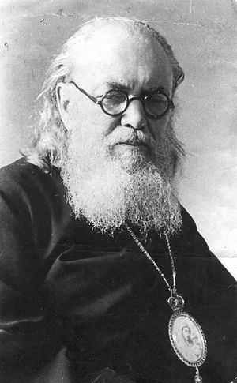
«Будь добрее, чем принято, ибо у каждого своя война, бои и потери.
Живи просто, люби щедро, вникай в нужды другого пристально, говори мягко... А остальное - предоставь Господу…
Все теряет силу, если не будет основного — любви к человеку»
свт. Лука Войно-Ясенецкий

Slide 27
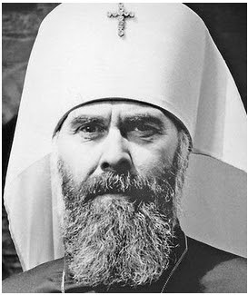
Главная задача христианина
«Христианин — это человек, которому Бог поручил заботу о мире»

Slide 28
Каждый социальный работник, как и каждый врач «знает и чувствует, что его призвание — во-первых, оберегать жизнь, делать ее возможной и выносимой, во-вторых, спасать человека от страдания — поскольку это возможно».

Slide 29
В церковной совместности есть очень ценный для меня момент — это принятие другого не тогда, когда все хорошо, а когда все плохо. Апостол Павел это определял: «Друг друга тяготы носите» и прибавлял: «И так вы исполните закон Христов» (Гал 6:2).
Вот эта готовность не только дорогого, любимого, знаемого, но всякого, кто вдруг тут окажется, воспринять, принять как своего брата, готовность понести всю тяжесть его личности, всю неустойчивость его, всю трагедию его становления, все его житейские и духовные трудности, мне кажется, представляет сердцевину церковной жизни.

Slide 30
«Церковь должна нас учить такой заботливости о другом, такому сознанию своей ответственности, которое выражалось бы в самозабвенном, самоотверженном служении.
…это значит, что у человека есть какая-то шкала ценностей, есть ценности, которые для него …дороже всего. …Потому что другой в глазах Бога и, следовательно, в его собственных глазах имеет абсолютную ценность, …[И поэтому] способен так полюбить, так уважать другого, такое значение придавать его временной и вечной судьбе, что он оказывается готовым жизнь свою положить за него».

Slide 31

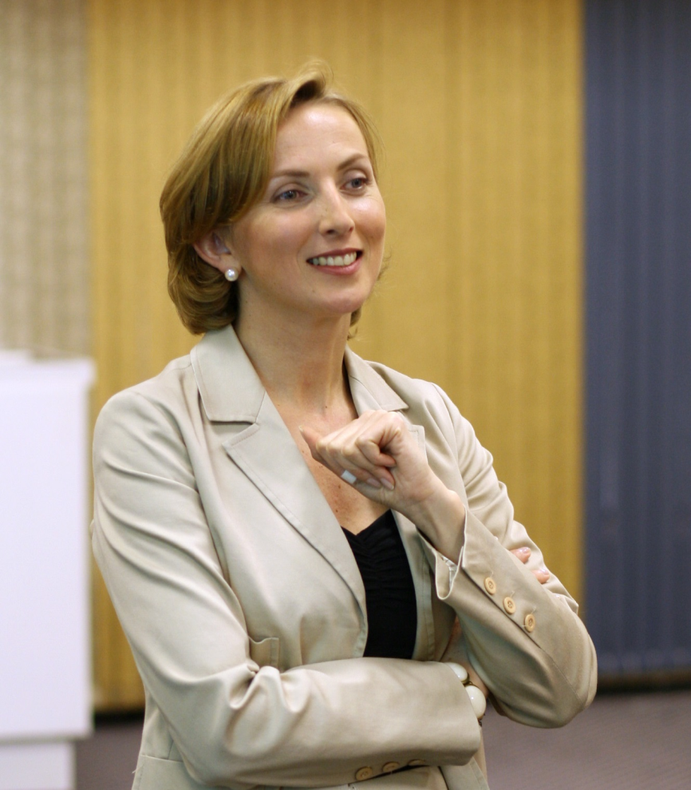
Директор по развитию благотворительного фонда «Даунсайд Ап» Ирина Меньшенина направила официальное письмо фонда организаторам шествия, на котором некорректно было использован термин «Даун».
Использование диагнозов в качестве оскорблений совершено недопустимо.

Slide 32
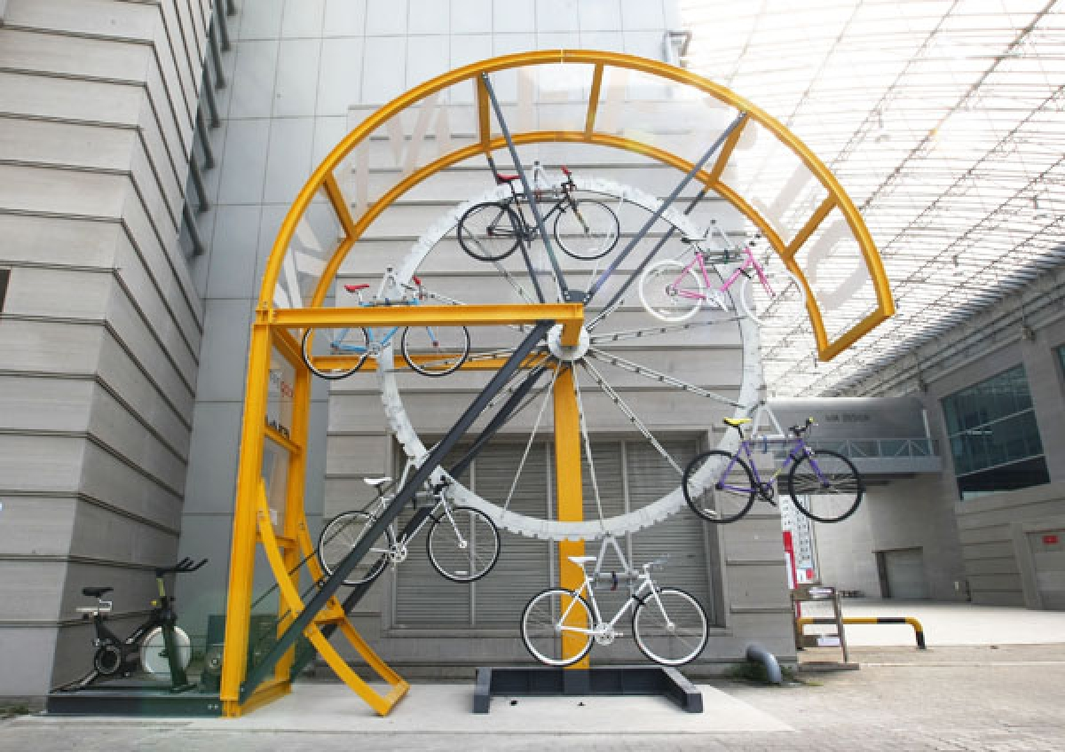
В Японии не потребляются слова «плохой» или «нехороший» по отношению к детям. Для примера, даже на велосипедных стоянках возле школы таблички гласят:
«Так ставят велосипеды хорошие дети»
«Так хорошие дети велосипеды не ставят».

Slide 33

Общение с клиентом
Принятие человека таким, каков он есть.
Уважение права человека на принятие самостоятельного решения на любом этапе совместных действий;
Тактичность;
Порядочность;
Комфортность общения и функциональность помещений

Slide 34
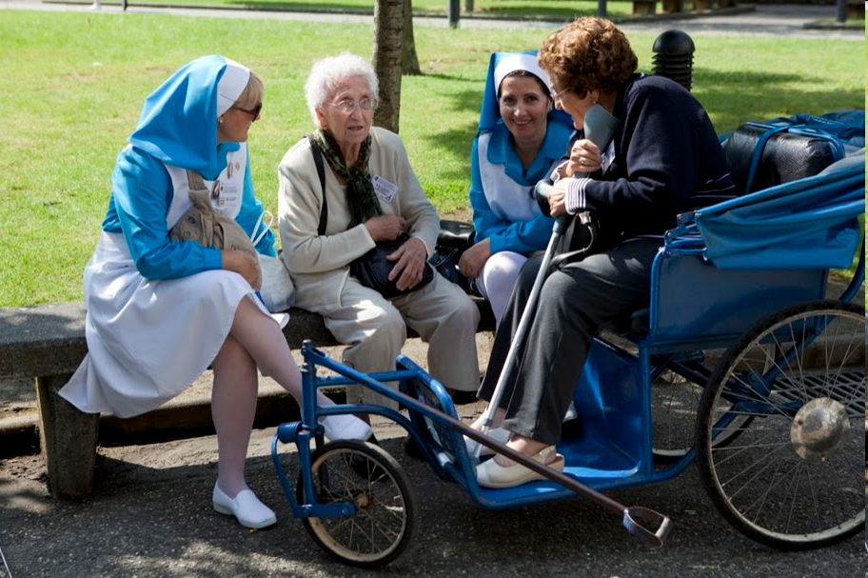
Правила общения с людьми с особенностями в развитии

Slide 35
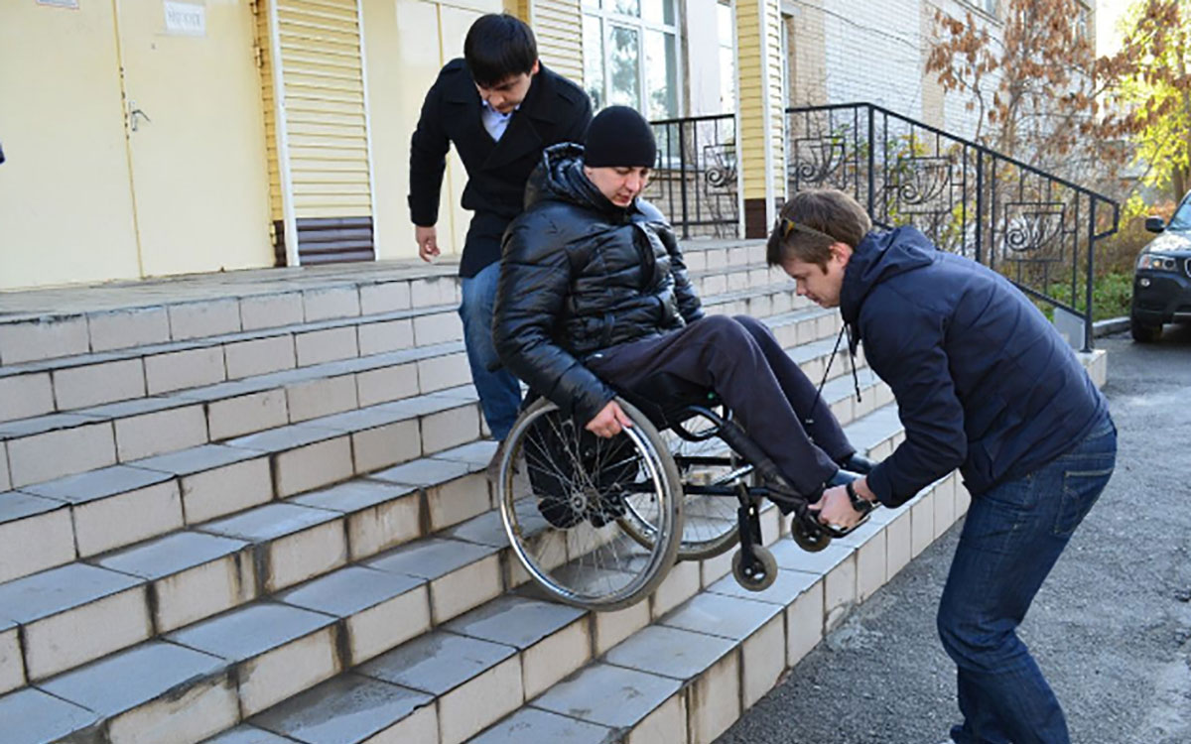
Концепция «независимой жизни»
это право человека быть неотъемлемой частью жизни общества и принимать активное участие в социальных, политических и экономических процессах, иметь свободу выбора и свободу доступа к жилым и общественным зданиям, транспорту, средствам коммуникации, страхованию, труду и образованию, возможность самому определять и выбирать, принимать решения и управлять жизненными ситуациями.

Slide 36
Этическая дилемма
Дилемма – это положение, при котором выбор одного из двух противоположных решений одинаково затруднительных (Толковый словарь Ожегов С.И., Шведова Н.Ю.).
Этическая дилемма представляет собой ситуацию морального выбора, когда при реализации одной нравственной ценности разрушается другая, не менее важная.
Можно выделить группу этических дилемм, которые рано или поздно возникают в практической социальной работе в любом обществе и к преодолению которых в силу предупреждающей ответственности следует быть подготовленными.

Slide 37
Виды и характеристика этических дилемм
к клиентам,
коллегам,
собственной профессии,
обществу в целом.
Дилеммы нередко расплывчаты, неопределенны и порождают неуверенность, стремление не замечать и уклоняться от них.
Большинство затруднений для социального работника обусловлено необходимостью выбора в постоянно меняющемся мире и развивающимися технологиями.
Проблемные области и этические дилеммы не являются общими для разных стран из-за различий в культуре и государственном управлении.
Необходимы дискуссии с целью выяснения важнейших и актуальных вопросов и проблем, характерных для страны или сообщества.

Slide 38
Независимость / манипулирование
Для социального работника, который рассматривает независимость человека как одну из базовых ценностей, всякое управление его поведением выглядит как манипулирование, но если такое решение невозможно без хотя бы незначительного воздействия или навязывания ценностей, а цель заманчива и реальна, социальный работник сталкивается с этической дилеммой.
Например, настаивая на том, что человек должен не мириться с обстоятельствами, а стремиться их изменять, что надо рационально использовать достоверные знания и планировать свое будущее, социальный работник не может быть уверен, что бытие станет совершеннее благодаря его усилиям.
Не может он быть уверен, что данная ситуация и не ухудшится от его вмешательства.
При этом социальным работником должен обеспечиваться принцип «не навреди».

Slide 39
Независимость / манипулирование
В социальной работе необходимо избегать возможности манипулирования сознанием и поведением, с тем, чтобы ориентировать клиента на идентификацию собственных ценностей и соотнесение с ними своих поступков.
Когда в центре внимания клиента находятся его собственные ценности, потенциал манипулирования снижается. Для этого надо развивать способности клиента делать осознанный и целенаправленный выбор ценностей и нести ответственность за этот выбор.

Slide 40
Необходимость говорить правду
Эта дилемма состоит в том, что, с одной стороны, не подвергается сомнению законное право клиентов на получение достоверной информации об их состоянии и благополучии, и считается, что нельзя отказывать им в правдивой информации или предоставлять дезинформацию.
С другой стороны, в отдельных случаях представляется этически оправданным и даже необходимым скрыть правду от клиентов или "снабдить" их дезинформацией ("спасительной ложью") для их же пользы.
В западной практике - преобладает первая позиция, в российской - вторая.

Slide 41
Конфиденциальность и частный характер сообщений
Во всех национальных этических кодексах и уставах содержится положение о том, что социальный работник, уважая личность и достоинство клиента, должен сохранять полученную от него информацию строго конфиденциально. Информация, используемая в одном случае, не должна быть применена для других целей без соответствующих санкций.
Возникает необходимость информировать клиента о границах конфиденциальности в конкретной ситуации, о целях получения информации и ее пользования и одновременно получить согласие клиента, например, на печатание, запись разговора, участие третьего лица.
Возможность доступа к информации через электронные ресурсы острее ставят проблему конфиденциальности.
Закон о защите персональных данных от 27 июля 2006 г. N 152-ФЗ

Slide 42
Сакральное / светское
Социальная работа на приходе одновременно должна поддерживать социальное (в том числе, материальное) благополучие людей и помогать прихожанам выполнять свой христианский долг.

Slide 43
Моральный долг / работа по найму
Человеку бывает «стыдно получать деньги в церкви» . Отсюда вытекает противопоставление «должность или человек». Несмотря на наличие должностной инструкции и устава религиозной организации, круг обязанностей социального работника храма не удается четко определить: «это такая должность, … человек занимается тем, что требуется в данный момент»

Slide 44
Должность / призвание
Четкое определение обязанностей не подходит для работы в церкви: «В церкви все-таки место такое особое, все-таки, прежде всего, это дело сердца»

Slide 45
Деонтологические основы социальной работы
Важнейшей категорией профессиональной этики является долг, который предстает как совокупность объективной необходимости и личной активности специалиста.
Долг представляет собой нравственную задачу, которую человек формирует для себя сам на основании нравственных требований, обращенных ко всем.
Успешно выполнять свои функции специалисты могут лишь тогда, когда они глубоко осознали социальное значение своей деятельности и обладают высоким чувством долга, готовы до конца, вопреки всем трудностям его выполнять.
Внутренние переживания специалиста становятся фактором самопринуждения поступать в соответствии с этическими ценностями социальной работы.
Повышение престижа профессии в обществе.

Slide 46
Спасибо за внимание!
www.pstgu.ru

